Slide 1

สื่อการสอนรายวิชา
SLM3601 การเตรียมฝึกประสบการณ์วิชาชีพการจัดการพัฒนาสังคม และวัฒนธรรม
(Preparation for Field Experience in Social and Cultural Development Management)
ผู้สอน
ผู้ช่วยศาสตราจารย์ ว่าที่ ร.ต.หญิง เพ็ญนภา ทิศวงศ์

Slide 2

แนะนำรายวิชา ขอบข่ายและวิธีการวัดผล

Slide 3
รหัสวิชา SLM3601
ชื่อรายวิชาภาษาไทย การเตรียมฝึกประสบการณ์วิชาชีพการจัดการพัฒนาสังคมและ
วัฒนธรรม
ชื่อรายวิชาภาษาอังกฤษ Preparation for Field Experience in Social and Cultural Development Management
จำนวนหน่วยกิต 2(90) หน่วยกิต
ประเภทของรายวิชา วิชาเฉพาะด้าน
ผู้รับผิดชอบ/สอนรายวิชา อาจารย์ประจำแขนงวิชาการจัดการพัฒนาสังคม

Slide 4
จุดมุ่งหมายของรายวิชา
เตรียมความพร้อมให้แก่ผู้เรียนและพัฒนาผู้เรียนให้มีความรู้ทักษะ เจตคติ แรงจูงใจและคุณลักษณะที่เหมาะสมก่อนเข้ารับการฝึกปฏิบัติงานด้านการพัฒนาสังคมในหน่วยงานภายนอก

Slide 5
การวัดผล

Slide 6
แผนการเรียน

Slide 7
การฝึกประสบการณ์วิชาชีพ
การฝึกประสบการณ์วิชาชีพหรือการฝึกงาน หมายถึง กระบวนการจัดการเรียนการสอนที่กระทำร่วมกันระหว่างมหาวิทยาลัยกับหน่วยงานภายนอก เพื่อให้นักศึกษาได้ความรู้ทักษะและเจตคติที่จำเป็นต่อการประกอบวิชาชีพ เป็นบัณฑิตที่มีคุณภาพตรงตามความต้องการของสถานประกอบการ สามารถปฏิบัติตนได้อย่างเหมาะสมและก้าวทันเทคโนโลยีที่เปลี่ยนแปลงอย่างรวดเร็ว

Slide 8
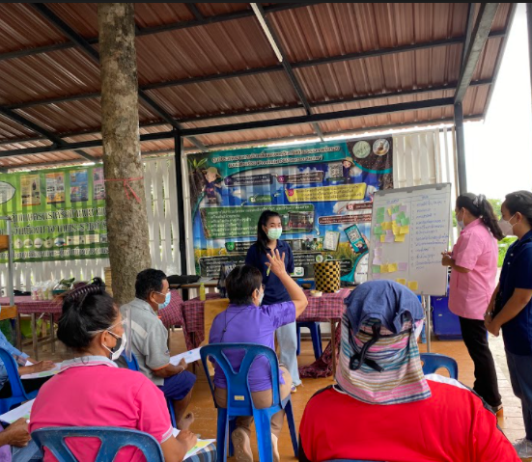
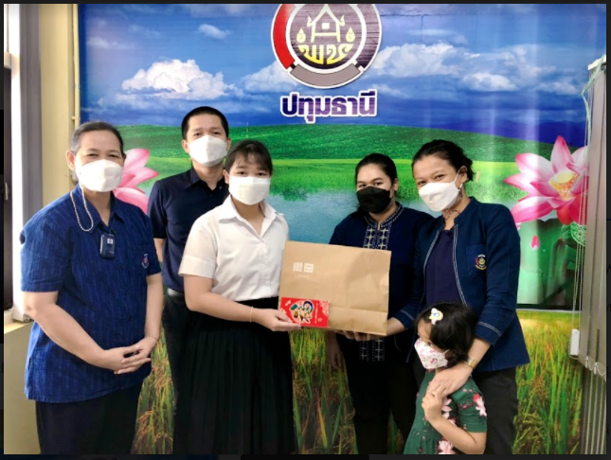
สำหรับ “การฝึกประสบการณ์วิชาชีพของแขนงวิชาการจัดการพัฒนาสังคม” ได้บรรจุไว้ในรายวิชา SLM3601 การฝึกประสบการณ์วิชาชีพการจัดการพัฒนาสังคมและวัฒนธรรม มีจุดมุ่งหมายเพื่อฝึกประสบการณ์วิชาชีพในหน่วยงานภายนอกให้กับนักศึกษาระดับปริญญาตรี เพื่อได้รับความรู้ ทักษะ และประสบการณ์การทำงาน สามารถบูรณาการความรู้ทั้งภาคทฤษฎีและภาคปฏิบัติเพื่อไปประยุกต์ใช้ในหน่วยงาน

Slide 9
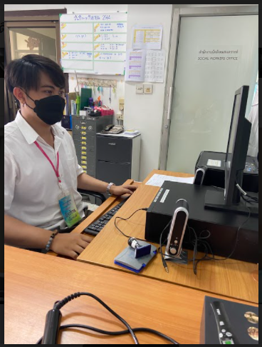
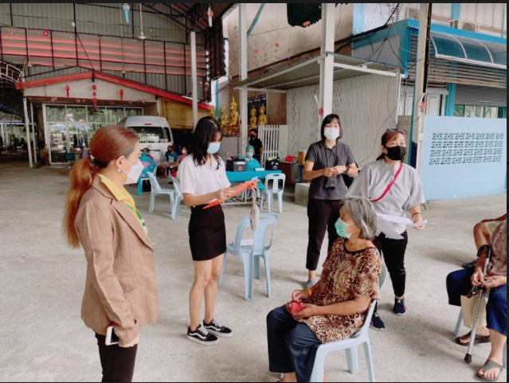
การศึกษาในรูปแบบการฝึกประสบการณ์วิชาชีพ จะก่อให้เกิดองค์ความรู้ที่นำมาซึ่งการพัฒนาตนเองของนักศึกษาก่อนที่จะสำเร็จการศึกษา เกิดประโยชน์ร่วมกันระหว่างมหาวิทยาลัยและหน่วยงานภายนอก อีกทั้งระบบการฝึกประสบการณ์วิชาชีพจะเป็นเครื่องมือในการขัดเกลาให้นักศึกษามีทักษะความรู้ความสามารถและรับใช้สังคมได้อย่างเหมาะสม เป็นบัณฑิตที่มีคุณภาพตรงตามที่สถานประกอบการต้องการ สามารถมองเห็นแนวทางในการประกอบอาชีพและเป็นประชากรที่ทรงคุณค่าของสังคมและประเทศชาติต่อไป

Slide 10
การเตรียมความพร้อมของนักศึกษาก่อนการฝึกประสบการณ์วิชาชีพ

Slide 11
การเตรียมความพร้อมด้านการลงทะเบียน
ลงทะเบียนเรียนในรายวิชา SLM3601 การฝึกประสบการณ์วิชาชีพการจัดการพัฒนาสังคมและวัฒนธรรม และชำระค่าลงทะเบียนให้เป็นปัจจุบัน
ต้องไม่ลงทะเบียนเรียนในรายวิชาอื่นๆ ร่วมกับรายวิชา SLM4602 การฝึกประสบการณ์วิชาชีพการจัดการพัฒนาสังคมและวัฒนธรรม
มีผลการเรียนเฉลี่ยตั้งแต่ 2.00

Slide 12
การเตรียมความพร้อมด้านทักษะความชำนาญ
“เข้ารับการฝึกอบรมครบถ้วนตามที่ฝ่ายฝึกประสบการณ์วิชาชีพ
การจัดการพัฒนาสังคม กำหนด”
“หมั่นฝึกฝนและเพิ่มพูนความรู้ทางวิชาการอย่างต่อเนื่อง
ก่อนไปฝึกประสบการณ์วิชาชีพ”

Slide 13
  การเตรียมความพร้อมด้านร่างกาย
ฝึกพัฒนาบุคลิกภาพที่เหมาะสมต่อการฝึกประสบการณ์วิชาชีพ อาทิ การยืนและนั่งตัวตรง
ตรวจเช็คความพร้อมของสุขภาพร่างกาย ดูแลสุขภาพร่างกายให้สมบูรณ์แข็งแรง ไม่เจ็บป่วย เป็นประจำอยู่เสมอ
จะต้องไม่เป็นโรคติดต่อร้ายแรง และโรคที่เป็นอุปสรรคต่อการฝึกประสบการณ์วิชาชีพ
แต่งกายให้เหมาะสมกับกาละเทศะระหว่างฝึกประสบการณ์วิชาชีพทั้งในและนอกสถานที่

Slide 14
การเตรียมความพร้อมด้านจิตใจ
มีวุฒิภาวะทางอารมณ์และสามารถพัฒนาตนเองได้ดี
ตระหนักถึงภาระหน้าที่ที่ต้องรับผิดชอบต่อตนเองและต่อสถาบัน
ฝึกระเบียบวินัย ความรับผิดชอบต่อหน้าที่ และความสามารถในการทำงาน
ฝึกการมีปฏิสัมพันธ์ที่ดีในทำงานร่วมกับผู้อื่นและสังคมการทำงาน
ฝึกการควบคุมอารมณ์กรณีประสบกับสถานการณ์ความกดดันขึ้นระหว่างฝึก ประสบการณ์วิชาชีพ

Slide 15
  การเตรียมความพร้อมด้านอื่นๆ
ติดตามข่าวสารและคอยประสานงานกับฝ่ายฝึกประสบการณ์วิชาชีพ แขนงวิชาการจัดการพัฒนาสังคม ทั้งช่วง ก่อน – ระหว่าง – หลัง การฝึกประสบการณ์วิชาชีพ และปฏิบัติตามปฏิทินการปฏิบัติงานการฝึกประสบการณ์วิชาชีพการจัดการพัฒนาสังคม อย่างเคร่งครัด

Slide 16
กระบวนการฝึกประสบการณ์วิชาชีพ
1. ติดต่อหน่วยงานภายนอกล่วงหน้าอย่างน้อย 3 เดือน ก่อนลงทะเบียนในเทอมที่จะทำการฝึกประสบการณ์วิชาชีพฯ
(นักศึกษาเลือกสถานที่ฝึกงาน จากนั้นแจ้งฝ่ายฝึกประสบการณ์วิชาชีพฯ แขนงวิชาฯ)
2. ขั้นตอนกระบวนการประสานงานโดยฝ่ายฝึกประสบการณ์วิชาชีพฯ แขนงวิชาการจัดการพัฒนาสังคม
(แขนงวิชาฯ ส่งหนังสือขอความอนุเคราะห์รับนักศึกษาเข้าฝึกประสบการณ์วิชาชีพฯไปยังหน่วยงานภายนอก)
3. รับหนังสือส่งตัว (วันปฐมนิเทศนักศึกษาฝึกประสบการณ์วิชาชีพฯ )
(นักศึกษารับหนังสือส่งตัว พร้อมทั้งเอกสารอื่นๆ จากทางแขนงวิชาฯ)

Slide 17
ปฏิทินการเตรียมฝึก/ฝึกประสบการณ์วิชาชีพ
ภาคการศึกษา | ระยะเวลาเตรียมความพร้อม | ระยะเวลาปฏิบัติงาน
2 | ธันวาคม 2567 – มีนาคม 2568 | -
1 | - | กรกฏาคม – ตุลาคม 2568

Slide 18
บทบาทและหน้าที่
บทบาทและหน้าที่นักศึกษา
ต้องผ่านการปฐมนิเทศ ฝึกอบรมครบถ้วน ตามที่ฝ่ายฝึกประสบการวิชาชีพ แขนงวิชาการจัดการพัฒนาสังคม กำหนด
ติดตามข่าวสารและประสานกับฝ่ายฝึกประสบการวิชาชีพ แขนงวิชาการจัดการพัฒนาสังคม ตลอดเวลา
หมั่นฝึกฝนและเพิ่มพูนความรู้ทางวิชาการอย่างต่อเนื่องก่อนไปฝึกประสบการวิชาชีพฯ / ทำโปรเจค

Slide 19
บทบาทและหน้าที่นักศึกษา
ตั้งใจปฏิบัติงานที่ได้รับมอบหมายจากพนักงานที่ปรึกษา / ทำโปรเจค อย่างเต็มกำลังความสามารถ
ปฏิบัติตนให้อยู่ในระเบียบวินัยหรือข้อบังคับของสถานประกอบการ ไม่ฝ่าฝืนและละเลย
หลีกเลี่ยงการทะเลาะเบาะแว้งในสถานประกอบการทุกกรณี
ติดต่อส่งเอกสารภายในเวลาที่กำหนด และให้ข่าวสารการปฏิบัติงาน / การทำโปรเจคของตนเองต่ออาจารย์ที่ปรึกษาฯ ตลอดเวลาที่ปฏิบัติงาน / ทำโปรเจค
หากมีปัญหาในการฝึกประสบการวิชาชีพฯ / การทำโปรเจค จะต้องรีบติดต่ออาจารย์ที่ปรึกษาฯ หรือฝ่ายฝึกประสบการวิชาชีพ แขนงวิชาการจัดการพัฒนาสังคม โดยทันที

Slide 20
บทบาทและหน้าที่อาจารย์ที่ปรึกษาฝึกประสบการณ์วิชาชีพ
ให้คำแนะนำปรึกษาแก่นักศึกษาในทุกๆ ด้าน
นิเทศงานระหว่างที่นักศึกษาฝึกประสบการณ์วิชาชีพฯ / ให้คำปรึกษาการทำโปรเจคแก่นักศึกษา
ร่วมกับคณะกรรมการประจำรายวิชาและพนักงานที่ปรึกษา ประเมินผลนักศึกษาในรายวิชา SDM4602 การฝึกประสบการณ์วิชาชีพการจัดการพัฒนาสังคม
ประสานและให้ความร่วมมือกับฝ่ายฝึกประสบการวิชาชีพฯ แขนงวิชาการจัดการพัฒนาสังคม

Slide 21
บทบาทและหน้าที่พนักงานที่ปรึกษา
กำหนดตำแหน่งงานของนักศึกษาและขอบข่ายหน้าที่ที่นักศึกษาจะต้องปฏิบัติ และแจ้งให้นักศึกษาได้รับทราบ
ประสานกับอาจารย์ที่ปรึกษาฝึกประสบการณ์วิชาชีพฯ เกี่ยวกับการนิเทศงานนักศึกษาและอื่นๆ
ประเมินผลการปฏิบัติงานของนักศึกษาตามแบบฟอร์มที่ฝ่ายฝึกประสบการวิชาชีพ แขนงวิชาการจัดการพัฒนาสังคม กำหนด

Slide 22
อาจารย์ที่ปรึกษาฝึกประสบการณ์วิชาชีพ
“ฝ่ายฝึกประสบการณ์วิชาชีพ แขนงวิชาการจัดการพัฒนาสังคม จะเป็นผู้กำหนด”

Slide 23
เทคนิคการเลือกหน่วยงาน/ฝ่าย เพื่อฝึกประสบการณ์วิชาชีพ
ประการที่ 1 >>>> เลือกหน่วยฝึกงาน/ฝ่ายงาน ที่สามารถฝึกฝนทักษะ-ให้ประสบการณ์การทำงานที่ตรงกับศาสตร์พัฒนาสังคม
ประการที่ 2 >>>> เลือกหน่วยฝึกงานที่สะดวกกับการเดินทาง เช่น ใกล้บ้าน และต้องไม่ได้รับผลกระทบกรณีมีการประกาศมาตรการจำกัดการเดินทางข้ามพื้นที่ของรัฐบาล
ประการที่ 3 >>>> เลือกหน่วยฝึกงานที่มีโอกาสได้เข้าทำงานเมื่อสำเร็จการศึกษา

